Slide 1
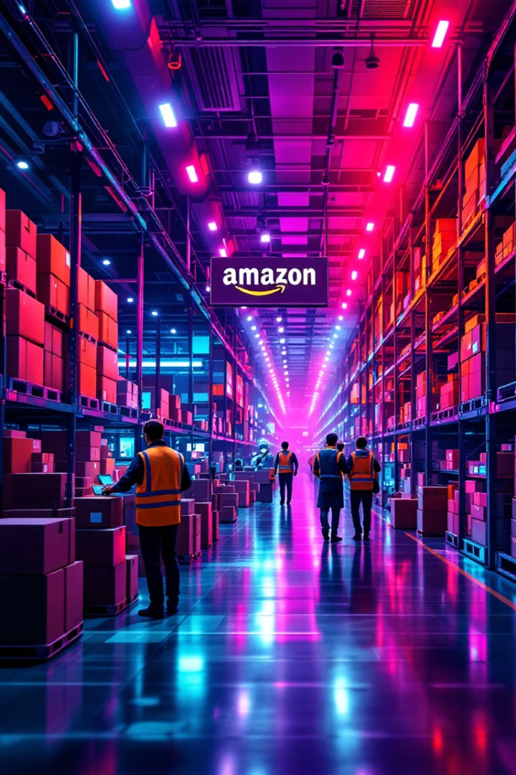
Working-Class Cyborg: Il Lavoro nell'Era di Amazon
Durante la pandemia Covid-19, Amazon si è affermata come infrastruttura "essenziale", registrando un incremento esponenziale dei profitti e portando alla ribalta le condizioni di lavoro al suo interno. In parallelo al fenomeno delle "grandi dimissioni", si è assistito a una migrazione di massa di forza-lavoro verso Amazon, che pur basandosi su un forte turnover, garantisce standard salariali e condizioni tendenzialmente migliori rispetto ad altri settori analoghi.
Amazon rappresenta oggi una frontiera cruciale dello sviluppo capitalistico contemporaneo, un modello "vincente" che sta trasformando non solo il business della logistica dell'ultimo miglio, ma l'intera economia globale attraverso quello che possiamo definire un processo di "amazonizzazione della società".
NC
da Niccolo Cuppini

Slide 2
La Narrazione vs. La Razionalità di Amazon
La Realtà del Lavoro
Il Cyborg Lavorativo
Tecniche di Controllo
Le inchieste sul lavoro in Amazon rivelano che il lavoro nei magazzini e nelle strade è difficile da automatizzare completamente. Richiede riflessione, capacità creativa di risoluzione dei problemi e il trasporto di pacchetti di varie dimensioni impossibili da standardizzare per una macchina.
La soluzione di Amazon non è la piena automazione, ma la fusione della tecnologia con il lavoro umano, trasformando essenzialmente i lavoratori in robot industriali. Il cyborg non è più solo un'ipotesi emancipativa, ma una realtà quotidiana dove l'uso di tecnologie digitali si è fatto tutt'uno con lo sfruttamento della forza-lavoro.
Le tecniche sono molteplici: dalla gameification (i magazzini come un enorme Tetris ad alta velocità) all'uso di armature robotiche che guidano e supervisionano chi lavora, fino alla sorveglianza tramite telecamere a intelligenza artificiale e l'uso di big data che finiscono per sostituire il management.

Slide 3
L'Amazonizzazione del Lavoro
1
Modello Espansivo
2
Narrazione vs Realtà
3
Il Corpo Esteso
Amazon può essere intesa come un vero e proprio spazio politico che integra principi del fordismo-taylorismo, del toyotismo e del just in time. Produce segmentazione della forza-lavoro, genera comando e ordine, raccoglie dati, ma soprattutto crea un nuovo campo di esperienza del lavoro vivo e nuove forme di soggettivazione.
Nella narrazione di Amazon, il lavoro umano tende a scomparire tra piani di automazione e consegne via drone. Nella razionalità amazonica, invece, il lavoro umano resta centrale. Questa dicotomia tra robotizzazione industriale e forza-lavoro all'opera in un ambiente digitalizzato va approfondita.
Il corpo di chi lavora non finisce con la pelle. I device espandono il lavoro in una configurazione tecno-mediatica che esiste solo in relazione. Questo diventare-cyborg del lavoro non è solo una pratica economica e politica, ma anche tecnica e mediatica fatta di molteplicità di rapporti tecno/umani.

Slide 4
La Parola nel Mondo Amazonico
Centralità della Comunicazione
Lavoro Gratuito Linguistico
Alexa e l'Industrializzazione della Parola
Amazon Web Services ha sviluppato l'app "Say I", un'applicazione di traduzione vocale gratuita che evolve grazie all'uso di centinaia di migliaia di persone. Siamo di fronte a una moltitudine di atti di parola cui non viene corrisposta una retribuzione, una forma di lavoro gratuito.
La questione della "parola" nel mondo del lavoro ha portato in luce la centralità della comunicazione dentro la catena produttiva. La trasmissione di informazioni è una materia prima vitale quanto l'energia elettrica, e Amazon sta sperimentandosi su questa frontiera avanzata.
Alexa, il sistema di intelligenza artificiale di Amazon, contribuisce alla riduzione del parlato a un insieme di codici, "industrializza" la parola e diffonde un agire tecnicizzato che segue l'esigenza di chiarezza e brevità, impoverendo il linguaggio ma producendo anche un piano di "universalizzazione".

Slide 5
La Fabbrica Senza Pareti
Nuovo Fordismo Digitale
1
Il ciclo avviato con la crisi del 2007-2008 e accelerato dalla pandemia appare come un salto d'epoca che ricorda la riflessione gramsciana sulla formazione di una nuova umanità capitalista. Nel dibattito scientifico si stanno affermando letture che preludono al "nuovo fordismo" e a una neo-industrializzazione.
2
Fabbrica Trasfigurata
È tornata in auge l'immagine della Fabbrica, ma trasfigurata: una fabbrica senza pareti, una fabbrica digitale, una fabbrica 4.0, una fabbrica globale che produce nuovi regimi di disciplina del lavoro, che comanda e sfrutta il lavoro vivo in forme vecchie e nuove.
Limiti dell'Immaginario
3
L'impostazione interpretativa sulla "fabbrica" rischia di riprodurre un'immaginazione politica agganciata al passato e di enfatizzare solo il lato capitalistico dell'attuale sviluppo, lasciando fuori la dinamica antagonista e il conflitto tra autonomia del lavoro vivo e sua espropriazione.

Slide 6



Potenze del Lavoro di Piattaforma
Ecologia Complessa
Il rapporto con l'oggetto tecnico non si dà più con le modalità del mondo industriale, ma va definendo un'ecologia complessa. Bisogna imparare a conoscere le macchine nella loro realtà reticolare non pensandoci come possibili padroni delle macchine stesse ma come co-agenti di un mondo che co-evolve.
Tecnologie Ambivalenti
2
Le tecnologie funzionano come strumenti di oppressione nel loro uso capitalistico ma contengono anche un potenziale di liberazione per possibili contro-utilizzi. È utile domandarsi quale potrebbe essere il potenziale di un uso della macchina-Amazon non orientata al profitto.
1
Riappropriazione e Abolizione
Il cyborg worker rivoluzionario deve organizzarsi nell'ottica di produrre agglomerazioni di contro-forza per incidere sui processi, muovendosi su un continuum tra riappropriazione e abolizione strutturale di un modo di vivere e produrre.
3

Slide 7




Soggettività Algoritmiche
Soggettività Circolante
L'ipotesi che avanziamo è quella della progressiva emersione di una soggettività circolante. Questo rimanda alla continua circolazione dei soggetti e del lavoro, alla costitutiva mobilità della forza lavoro contemporanea, ma estende ed espande questa immagine oltre la sola "soggettività migrante".
Lotte di Circolazione
È opportuno non relegare l'idea delle "lotte di circolazione" unicamente al terreno del blocco metropolitano o delle infrastrutture, ma puntare a una continua risonanza tra queste forme del conflitto e quelle che si riproducono all'interno dei settori logistici, di Amazon e delle piattaforme digitali.
Organizzazione Sistemica
Per quanto attiene al capitalismo delle piattaforme siamo di fronte a un modello fattosi ecosistema in cui il "cervello" è la finanza, la "superficie" è quella dello scambio delle merci, il "sotto" è quello del codice, degli algoritmi, del web, e della produzione di dati.
Dati come Relazione
I dati non esistono senza interazione, sono una relazione e non una proprietà. La manipolazione dei dati produce schemi di cooperazione che organizzano le relazioni sociali. Amazon fa società, ma deve continuamente indirizzare, confinare e verticalizzare la produzione/circolazione dei dati.

Slide 8




Verso una Nuova Politica del Lavoro
Riappropriazione Tecnologica
1
Possibilità di contro-utilizzo delle tecnologie
Soggettività Circolante
2
Nuove forme di organizzazione mobile
Lotte di Circolazione
3
Blocchi e interruzioni strategiche
Cyborg Working Class
4
Base per una nuova composizione politica
Il tema della tecnica è decisivo nel nostro ragionamento. Se ipotizziamo che oggi gli elementi della macchina che "schiaccia" l'operaio non si diano più in questi termini, possiamo rivolgerci all'idea di un processo di "riappropriazione del capitale fisso"? Il fatto che la forza lavoro sia sempre più cyborg, innervata di tecnologia, può indicare anche un desiderio e una pratica di riappropriazione diffusa?
Si tratta di strutturare una ricerca politica che nelle trasformazioni attuali miri a individuare i punti deboli sistemici ricostruendo le catene del valore, ma al contempo anche i punti di forza soggettivi inscritti nella composizione tecnica attuale e nelle sue possibili traiettorie di soggettivazione politica.

